Slide 1

第十三章 云交付模型考量
云计算技术
授课教师
手机
邮箱
：张国明
：15510726089
：guomingzhang@sdu.edu.cn

Slide 2
第十三章 云交付模型考量
第十三章 云交付模型考量
云交付模型：
基础设施即服务（IaaS）
平台即服务（PaaS）
软件即服务（SaaS）
三种基本云交付模型的变种：
存储即服务(Storage as a Service)
数据库即服务(Database as a Service)
安全即服务(Security as a Service)
通信即服务(Communication as a Service)
集成即服务(Integration as a Service)
测试即服务(Testing as a Service)
处理即服务(Process as a Service)

Slide 3
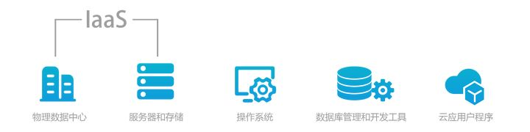
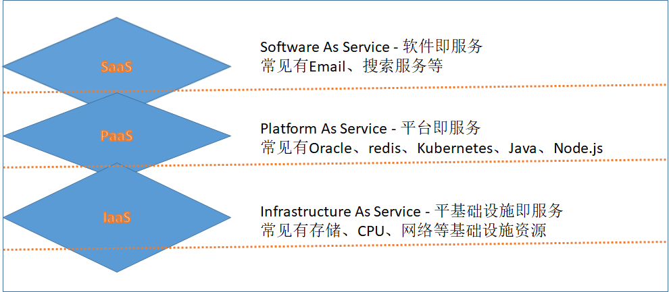
第十三章 云交付模型考量
第十三章 云交付模型考量
云交付模型：
基础设施即服务（IaaS）
平台即服务（PaaS）
软件即服务（SaaS）

Slide 4
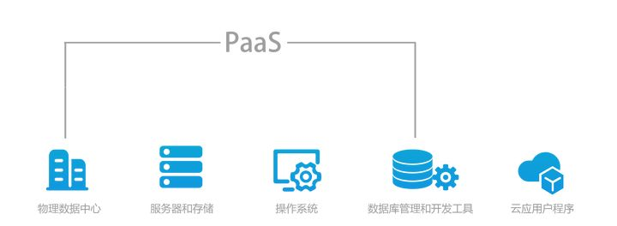
第十三章 云交付模型考量
第十三章 云交付模型考量
云交付模型：
基础设施即服务（IaaS）
平台即服务（PaaS）
软件即服务（SaaS）

Slide 5
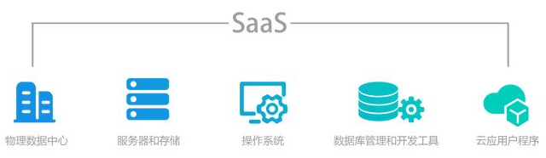
第十三章 云交付模型考量
第十三章 云交付模型考量
云交付模型：
基础设施即服务（IaaS）
平台即服务（PaaS）
软件即服务（SaaS）

Slide 6
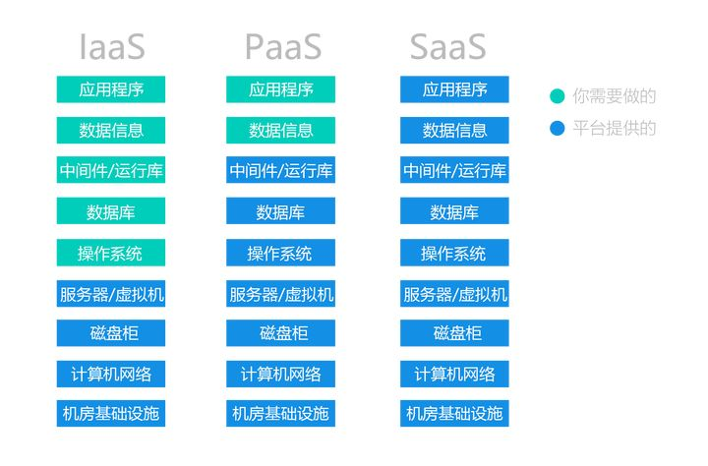
第十三章 云交付模型考量
第十三章 云交付模型考量
云交付模型：
基础设施即服务（IaaS）
平台即服务（PaaS）
软件即服务（SaaS）

Slide 7
第十三章 云交付模型考量
第十三章 云交付模型考量
云提供者角度：
构建IaaS
装备PaaS
优化SaaS
云用户角度：
使用IaaS
使用PaaS
使用SaaS

Slide 8
第十三章 云交付模型考量
13.1 交付模型考量：从云提供者角度看
云提供者角度
如何将基于云的环境集成到更大的环境中并管理它们；
如何把它们与不同的技术和云机制关联起来。

Slide 9
13.1 云交付模型考量：从云提供者角度看
13.1.1 构建IaaS环境
IaaS的基本资源：
虚拟服务器
云存储设备
主要的配置属性：
操作系统
主存容量
处理能力
虚拟化的存储容量
内存和存储容量通常以1G为为单位增加或减少

Slide 10
13.1 云交付模型考量：从云提供者角度看
13.1.1 构建IaaS环境
1、不同地理位置的多数据中心（Data Centers）提供基于IaaS的IT资源
多数据中心可以连接起来增加弹性，每个数据中心放在不同的地理位置，降低了单一故障导致所有的数据中心同时下线的可能性。
数据中心通过低延迟的高速通信网络连接起来，在提高可用性和可靠性的同时，还可以进行负载均衡、IT资源备份和复制、以及增加存储容量；把多数据中心分散到更大的区域上会进一步降低网络延迟。
对于受到法律和法规限制的云用户，部署在不同国家的数据中心可以使他们对IT资源的访问更方便。

Slide 11
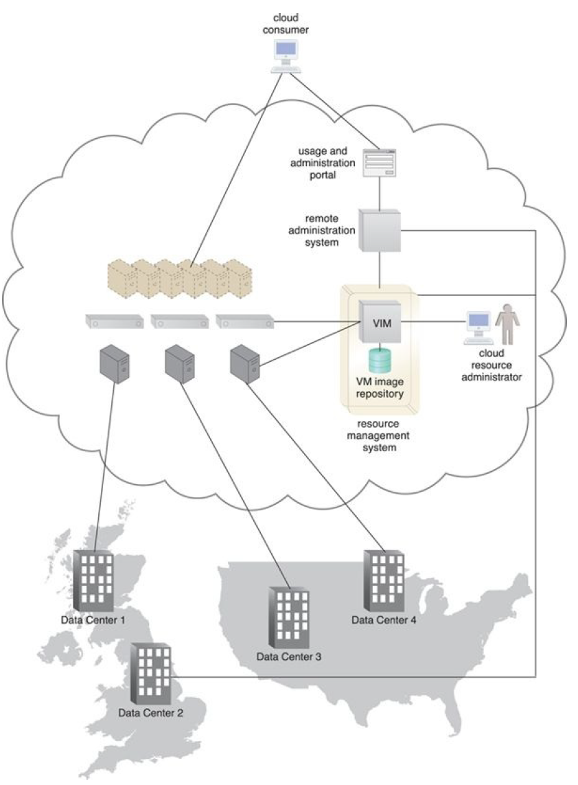
13.1 云交付模型考量：从云提供者角度看
13.1.1 构建IaaS环境

Slide 12
13.1 云交付模型考量：从云提供者角度看
13.1.1 构建IaaS环境
1、不同地理位置的多数据中心提供基于IaaS的IT资源
多数据中心可以连接起来增加弹性，每个数据中心放在不同的地理位置，降低了单一故障导致所有的数据中心同时下线的可能性。
数据中心通过低延迟的高速通信网络连接起来，在提高可用性和可靠性的同时，还可以进行负载均衡、IT资源备份和复制、以及增加存储容量；把多数据中心分散到更大的区域上会进一步降低网络延迟。
对于受到法律和法规限制的云用户，部署在不同国家的数据中心可以使他们对IT资源的访问更方便。

Slide 13
13.1 云交付模型考量：从云提供者角度看
13.1.1 构建IaaS环境
快照(Snapshot)：
记录它的当前状态、内存和对虚拟化IaaS环境的配置；
用于备份和复制，并支持水平和垂直扩展。
自定义的虚拟服务器映像：
导入/导出自定义构建的虚拟服务器映像；
映像可以是私有格式，也可以是标准格式。

Slide 14
13.1 云交付模型考量：从云提供者角度看
13.1.1 构建IaaS环境
2、可扩展性和可靠性
云提供者通过动态垂直扩展自动提供虚拟服务器。
负载均衡机制是工作负载分布架构的一部分，可以用来在资源池中的IT资源间分布工作负载，完成水平扩展过程。
手工扩展需要云用户与使用和管理程序交互，明确的请求IT资源的扩展。
自动可扩展性要求自动扩展监听器监控工作负载，并相应的扩展资源容量。
故障转移系统，多路径资源访问架构实现可靠性。

Slide 15
13.1 云交付模型考量：从云提供者角度看
13.1.1 构建IaaS环境
3、监控，可以使用VIM或专用监控工具实现，常见性能包括：
虚拟服务器生命周期(virtual server lifecycle)：用于按使用付费监控器和基于时间的计费，记录和追踪正常运行时间和IT资源的分配。
数据存储(data storage)：追踪和确定虚拟服务器上云存储设备存储容量的分配，用于按使用付费监控器，记录存储使用信息以便计费。
网络流量(network traffic)：用于按使用付费的监控器，它记录进入和流出的网络使用；用于SLA监控器，记录存储使用信息以便计费。
失效情况(failure condition)：用于SLA监控器，它记录IT资源和QoS指标，在发生失效的时候提供报警。
事件触发器(event trigger)：用于审计监控器，它评估和衡量选定的IT资源对法规的遵守情况。

Slide 16
13.1 云交付模型考量：从云提供者角度看
13.1.1 构建IaaS环境
4、安全机制：
加密、哈希、数字签名和PKI机制：用于全面保护数据传输。
IAM(identity and access management)和SSO(single sign-on)机制：用来访问安全系统内的服务和接口，安全系统依赖于用户身份识别、认证和授权能力。
基于云的安全组：用于隔离虚拟环境，由网络管理软件通过虚拟机监控器和网络分割实现。
强化的虚拟服务器映像：用于内部和外部可用的虚拟服务器环境。
各种云使用监控器：追踪提供的虚拟IT资源，以发现异常使用模式。
PKI机制：利用公钥理论和技术建立的提供安全服务的基础设施

Slide 17
13.1 云交付模型考量：从云提供者角度看
13.1.2 装备PaaS环境
装备PaaS环境
PaaS环境一般需要配备一组选择出来的应用开发和部署平台，以容纳不同的编程模型、语言和框架。
通常为每个编程栈创建一个独立的已就绪环境，包括运行专门为这个平台开发的应用所需的软件。
云提供者常常提供为PaaS平台定制资源管理系统机制，使云用户可以创建和控制带有已就绪环境的自定义虚拟服务器映像。

Slide 18
13.1 云交付模型考量：从云提供者角度看
13.1.2 装备PaaS环境
1、可扩展性和可靠性
部署在PaaS环境中的云服务和应用的可扩展性需求，通常借助于动态可扩展性和工作负载分配架构处理，这些架构依赖于使用本地自动扩展监听器和负载均衡器。
已就绪环境与它们承载的云服务和应用的可靠性，可以用标准故障转移系统机制与不中断服务重置架构来支持，从而使云用户免受故障转移情况的麻烦。

Slide 19
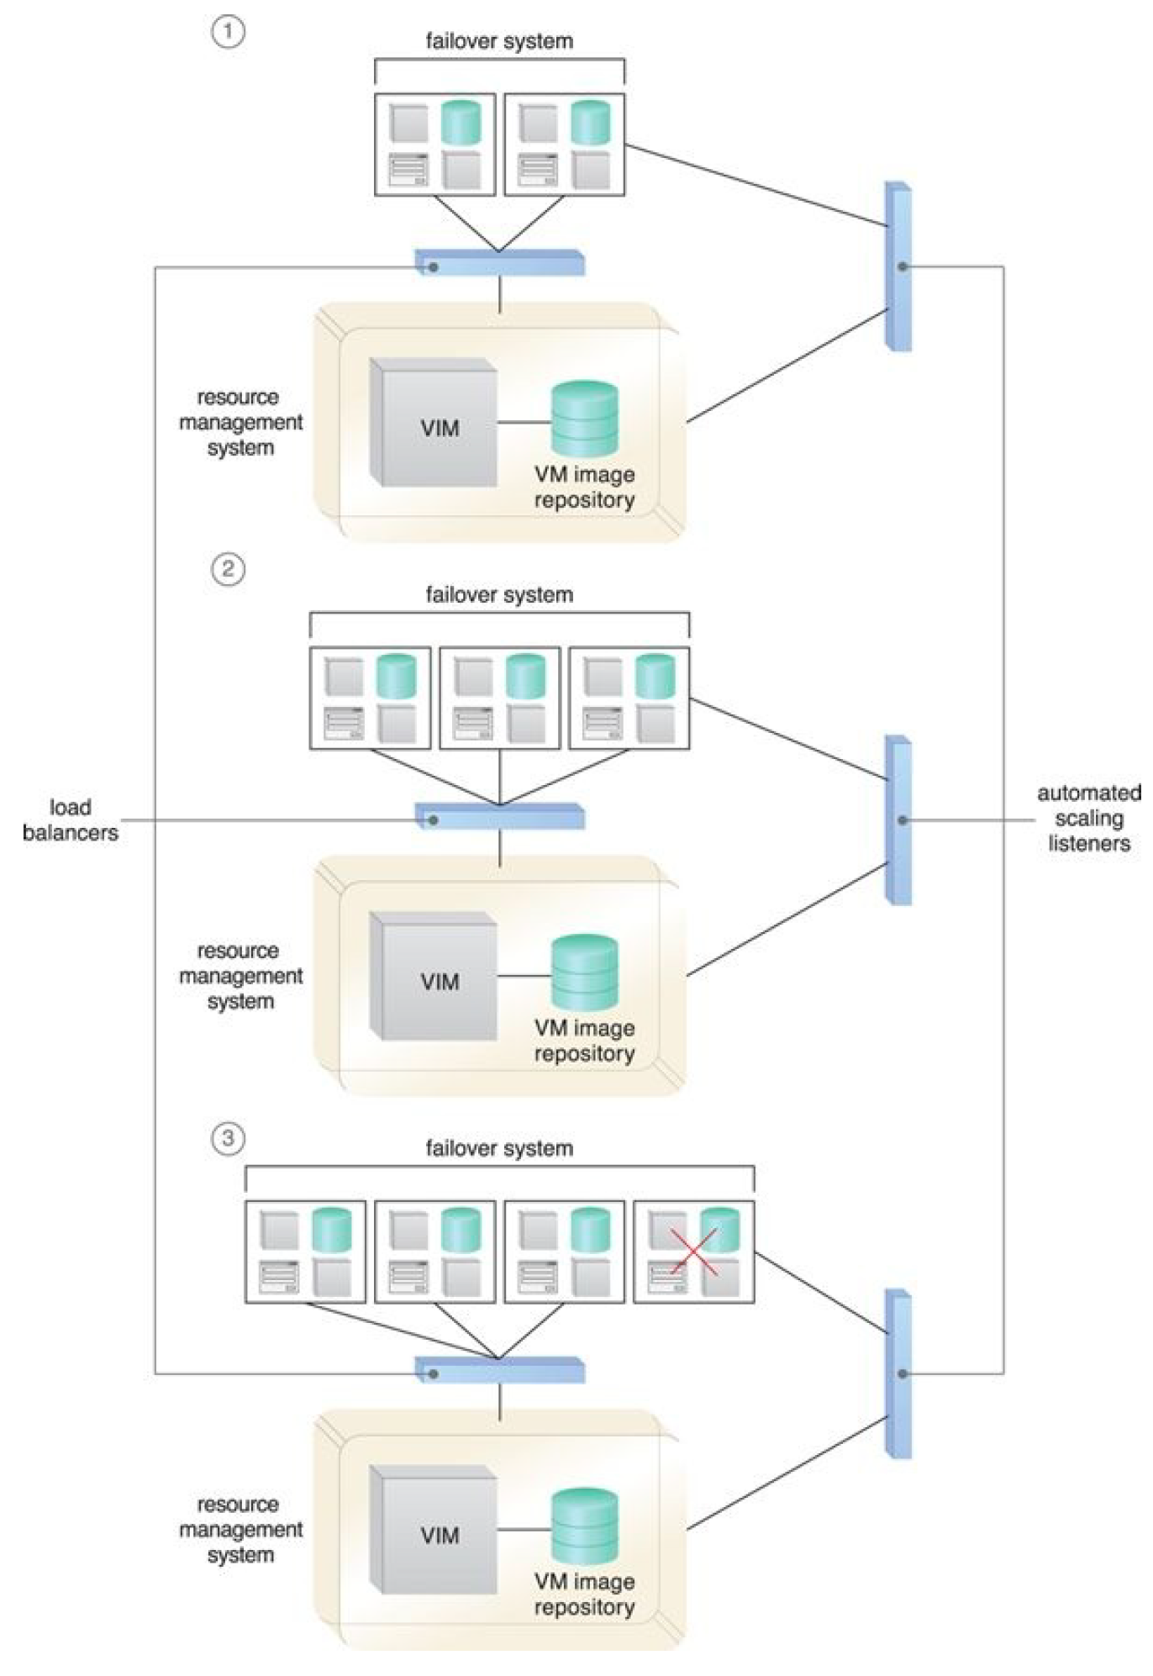
13.1 云交付模型考量：从云提供者角度看
13.1.2 装备PaaS环境

Slide 20
13.1 云交付模型考量：从云提供者角度看
13.1.2 装备PaaS环境
2、监控
已就绪环境实例(ready-made environment instance)：对这些实例的使用都会被按使用付费监控器记录下来，用来计算基于时间的使用费。
数据持久化(data persistence)：这个统计值由按使用付费监控器提供，记录每个计费周期内存储的对象数量、每个对象占用的存储空间大小和数据库事务数量
网络使用(network usage)：记录进入和流出的网络使用，提供给按使用付费监控器，以及追踪与网络相关的QoS指标的SLA监控器。
失效情况(failure condition)：追踪IT资源QoS指标的SLA监控器需要捕获失效数据。
事件触发器(event trigger)：用于审计监控器，它需要对某些类型的事件进行响应。
3、安全
默认情况下，除了那些已经提供给IaaS环境的安全机制，PaaS环境通常不需要引入新的云安全机制。

Slide 21
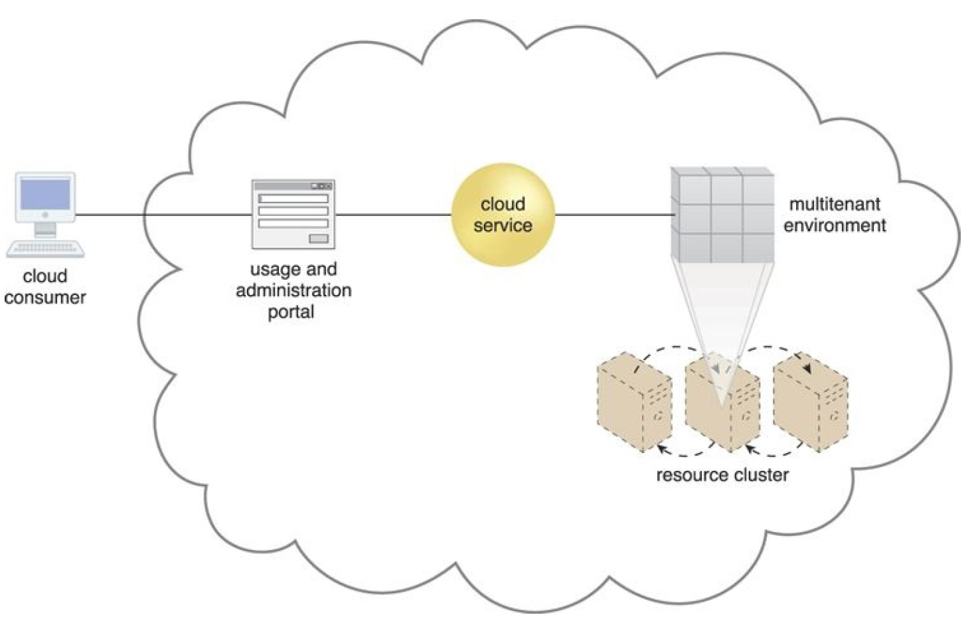
13.1 云交付模型考量：从云提供者角度看
13.1.3 优化SaaS环境
优化SaaS环境
在SaaS实现中，云服务架构通常是基于多租户环境的，它使得并发的云用户访问成为可能。
SaaS的实现严重依赖于本地动态可扩展和工作负载分布架构提供的特性，并依赖不中断服务重置，以保证故障转移情况不影响基于SaaS的云服务的可用性。

Slide 22
13.1 云交付模型考量：从云提供者角度看
13.1.3 优化SaaS环境
1、SaaS环境设计高度专有化
与相对平常的IaaS和PaaS产品设计不同，每个SaaS部署都有它独特的架构、功能和运行时要求。
每个SaaS的功能多样性、实现技术多样化、实现媒介冗余化。

Slide 23
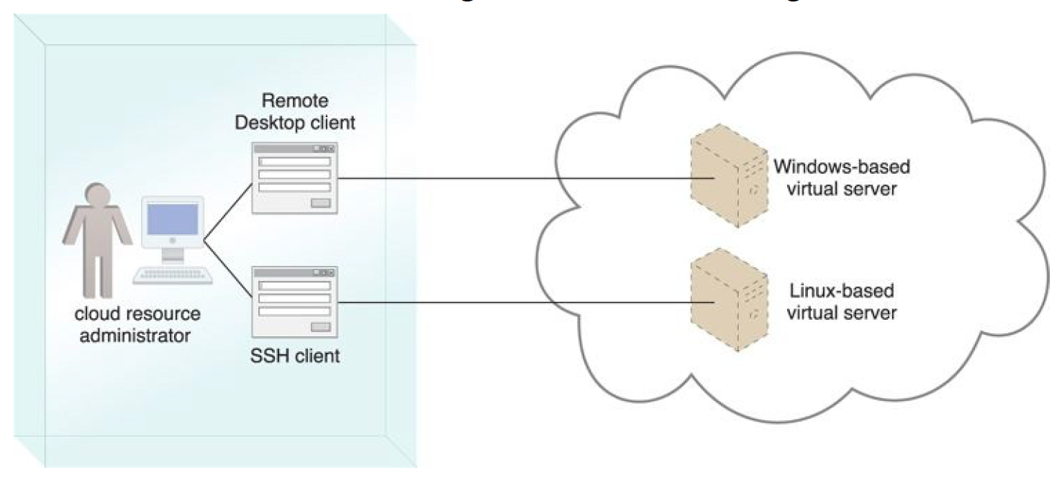
13.2 云交付模型考量：从云用户角度看
13.2.1 使用IaaS环境
通过使用远程终端应用，可以在操作系统层面上访问虚拟服务器；相应的，使用的客户端软件类型直接依赖于虚拟服务器上运行的操作系统类型，两者常见的组合是：
远程桌面客户端(remote desktop client)：用于基于Windows的环境，表示Windows GUI桌面。
SSH客户端(SSH client)：用于Mac和其它基于Linux的环境，允许安全通道连接到运行在服务器OS上的基于文本的Shell账户。

Slide 24
13.2 云交付模型考量：从云用户角度看
13.2.1 使用IaaS环境
云存储设备可以直接附加到虚拟服务器上，通过OS提供的虚拟服务器管理功能接口进行访问；或者，云存储设备附加到位于云之外的IT资源上，这种情况下常用的管理和传输云存储数据的格式如下：
网络文件系统(Networked File System)：基于系统的存储访问，呈现文件的方式类似于OS中文件夹的组织方式(NFS, CIFS)。
存储区域网设备(Storage Area Network Device)：基于块的存储访问，把地理上分布的数据整理和格式化成文件，网络传输比较优化。
基于Web的资源(Web-based Resource)：通过基于对象的存储访问，一个逻辑上没有集成到OS中的接口能够表示文件，可以通过基于Web的接口来访问这些文件。
IT资源考量：
在使用IaaS环境期间，云用户对如何提供IT资源，以及提供到什么程度，具有高度的控制权。

Slide 25
13.2 云交付模型考量：从云用户角度看
13.2.2 使用PaaS环境
一个典型的PaaS IDE可以提供范围广泛的工具和编程资源，例如软件库、类库、框架、API和各种运行时能力，能够模拟预期的基于云的部署环境
在使用IDE模拟云部署环境时，这些特性允许开发者在云中或者在本地创建、测试和运行应用代码。
编译或者完成了的应用，会打包并上载到云中，通过已就绪环境进行部署，这个部署过程也可以通过IDE控制。
PaaS还允许应用把云存储设备作为独立的数据存储系统使用，用来存放与开发有关的数据。
IT资源考量：
PaaS环境提供的管理控制权少于IaaS环境，但仍然提供了范围相当广的管理特性。

Slide 26
13.2 云交付模型考量：从云用户角度看
13.2.3 使用SaaS环境
基于SaaS的云服务几乎总有精炼的、通用的API，所以这些服务通常被设计为更大的分布式解决方案的一部分。（如谷歌和百度地图）
许多SaaS服务是免费提供的，尽管这些云服务通常都带有数据收集子程序来为云提供者收集使用数据。
使用SaaS产品的云用户，省去了实现管理它们底层承载环境的麻烦。

